Slide 1
GBIF : Global Biodiversity Information Facility
Formation sur la qualité, la publication et l’utilisation de données sur la biodiversité
Université Gamal Abdel Nasser (UGAN), Conakry
15 – 18 novembre 2016
Fabien Caviere (caviere@gbif.fr)
Twitter : @gbiffrance

Slide 2
Sommaire
Démonstration
Travaux pratiques
Conclusion

Slide 3
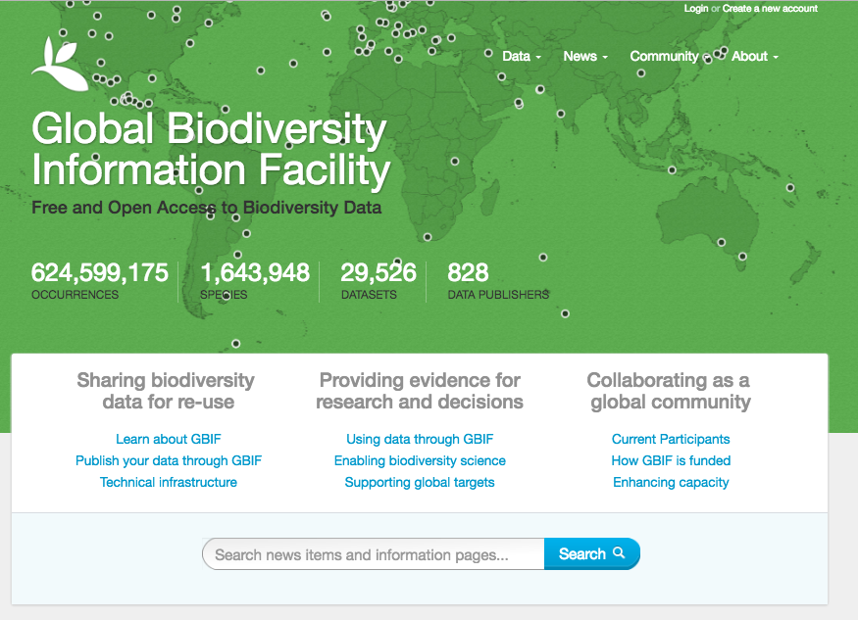

Slide 4
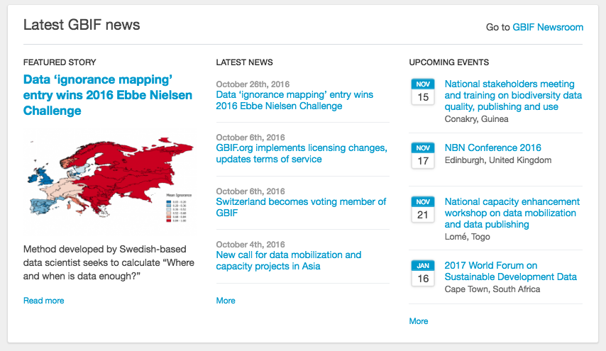

Slide 5
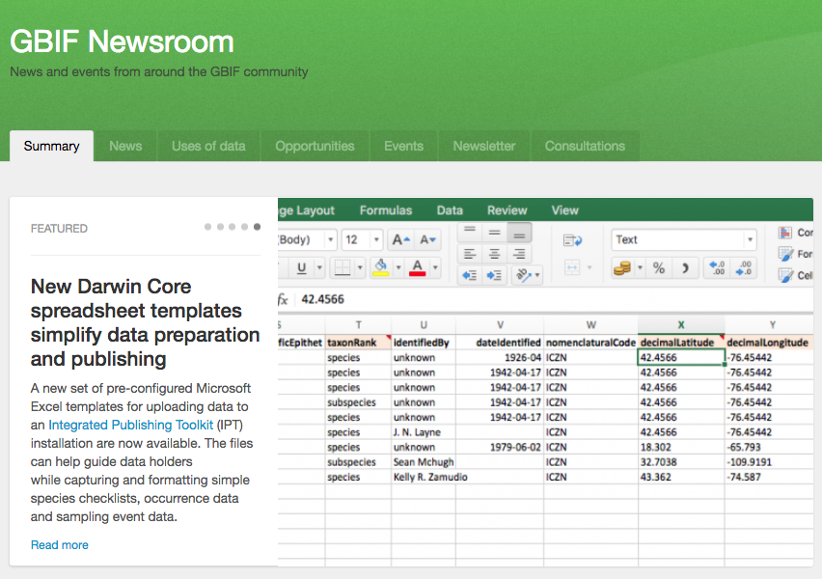

Slide 6
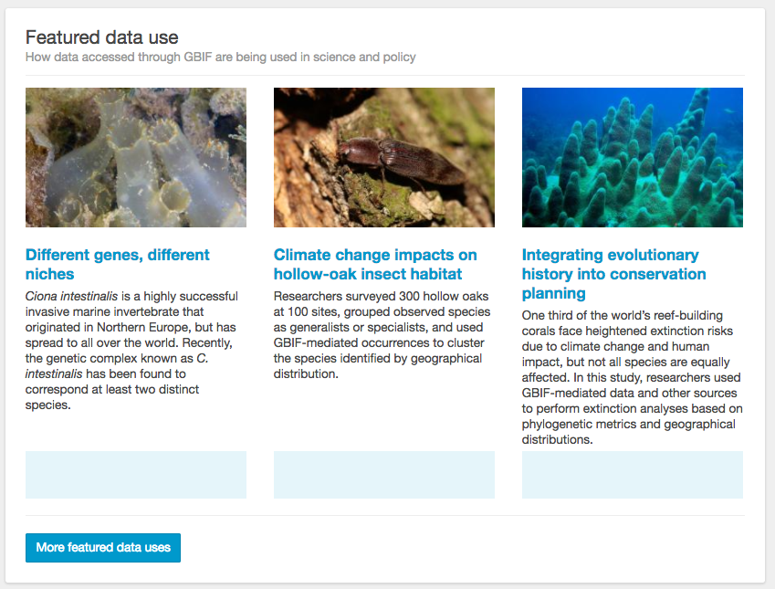

Slide 7
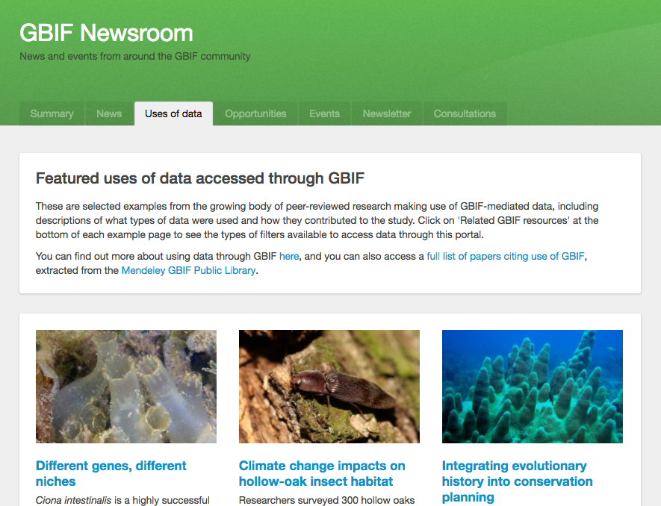

Slide 8
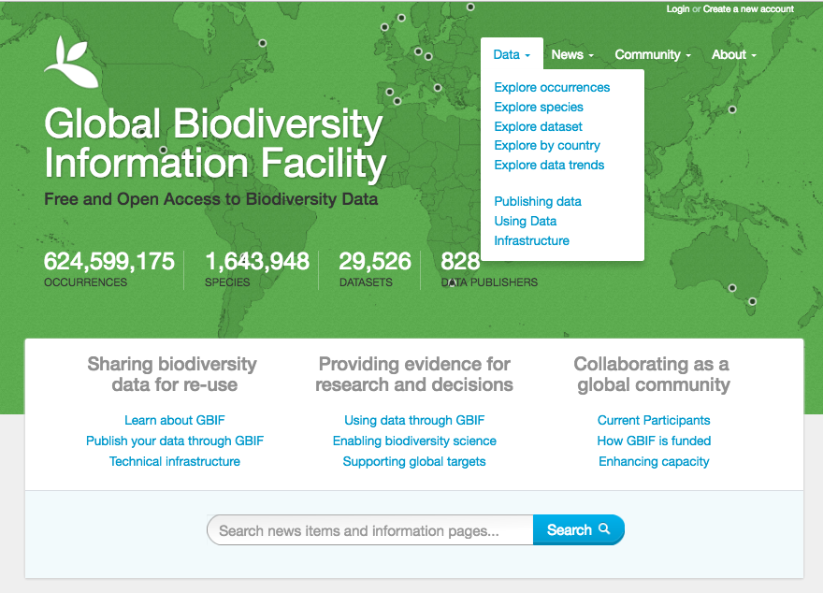

Slide 9
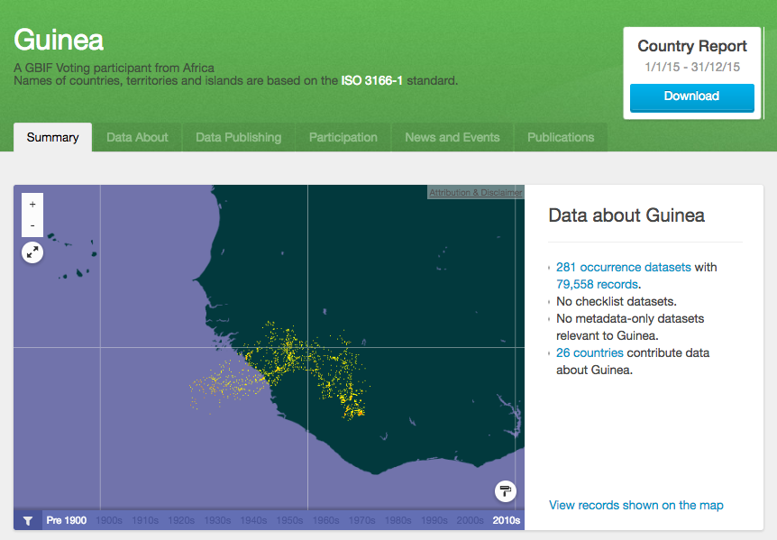

Slide 10
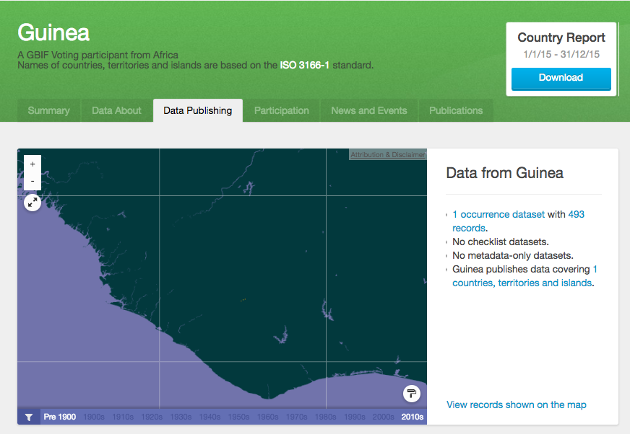
Notes:
Expliquer en quoi cette formation est importante car il y a très peu de données issue du GBIF Guinée

Slide 12
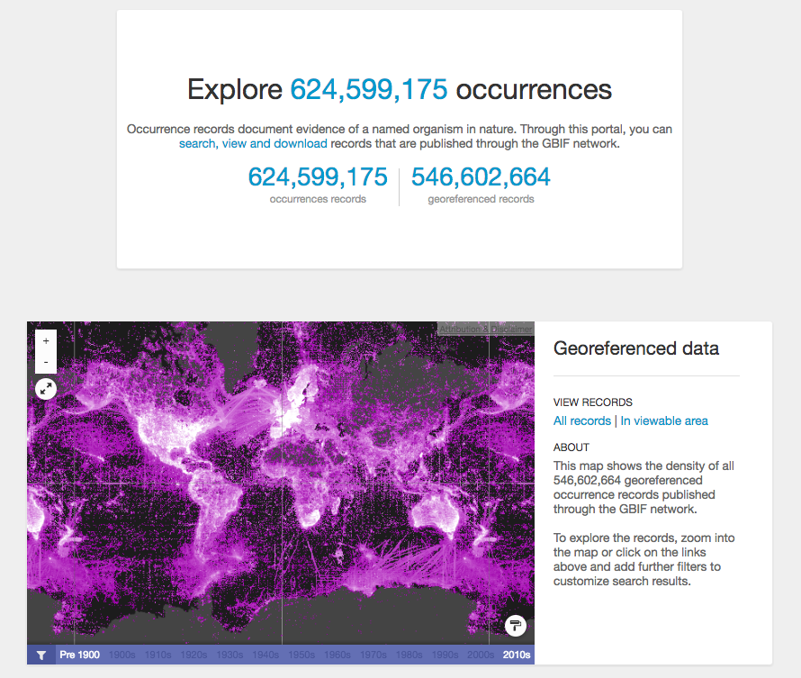

Slide 13
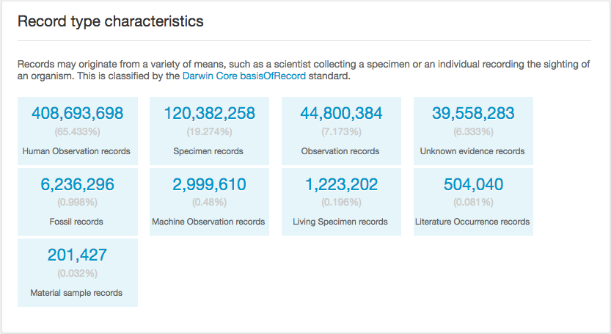
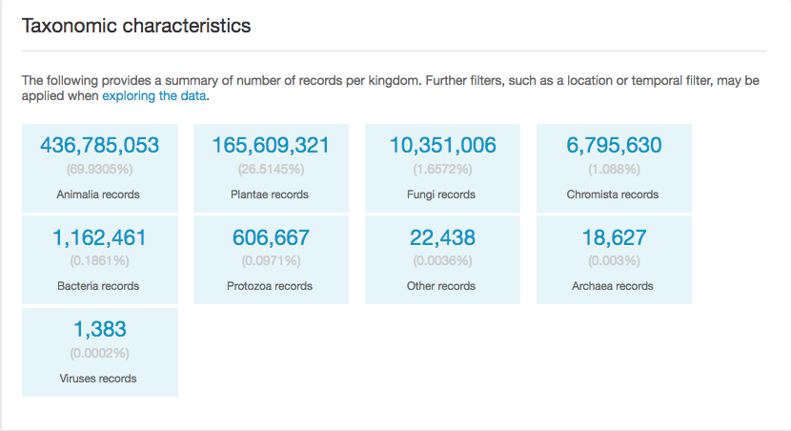
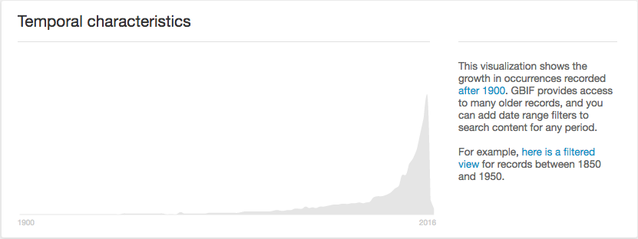

Slide 14
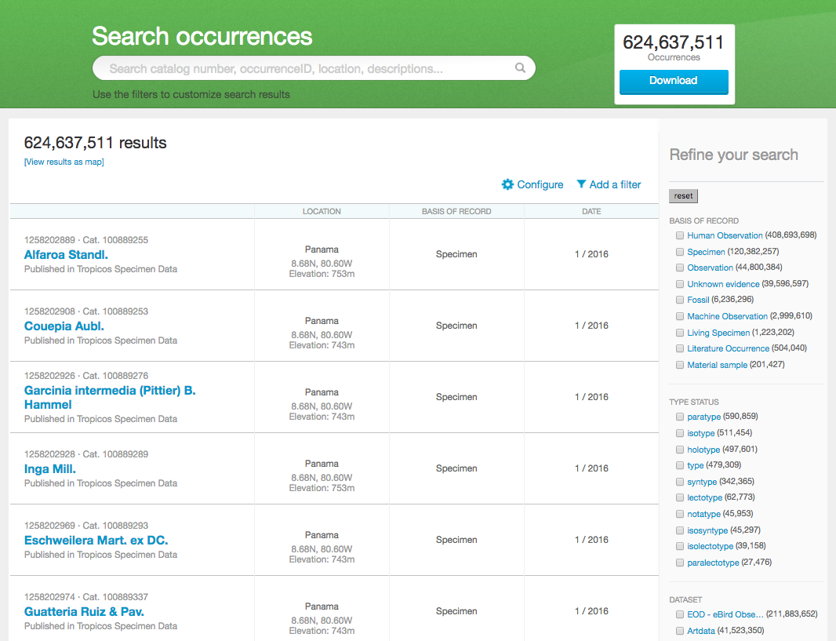

Slide 15
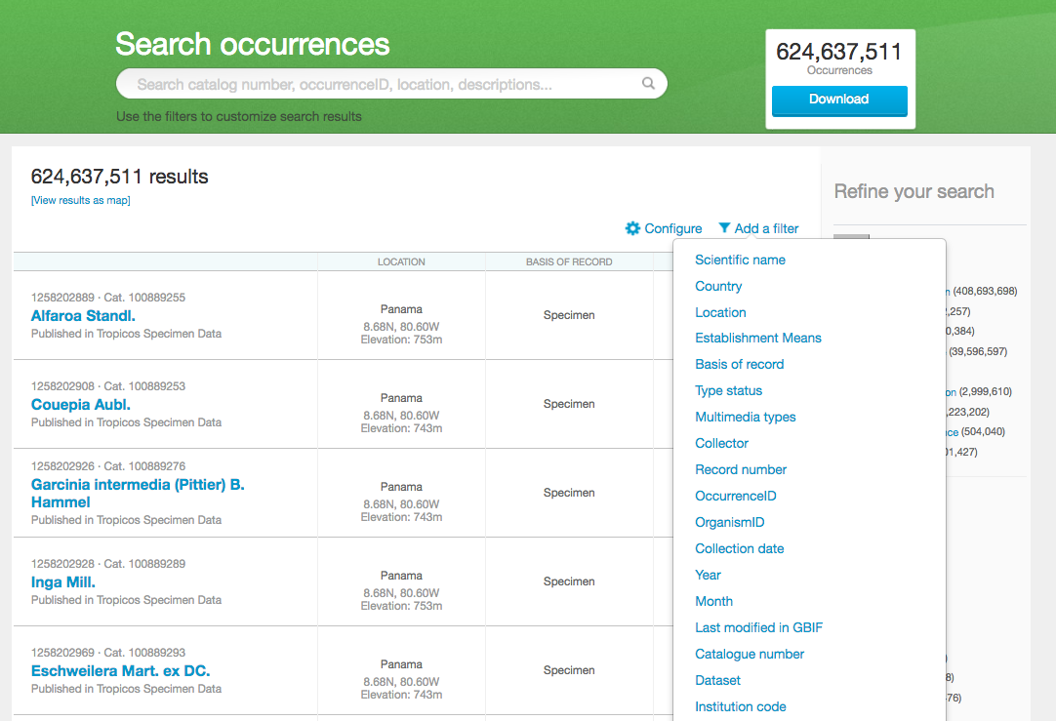

Slide 16
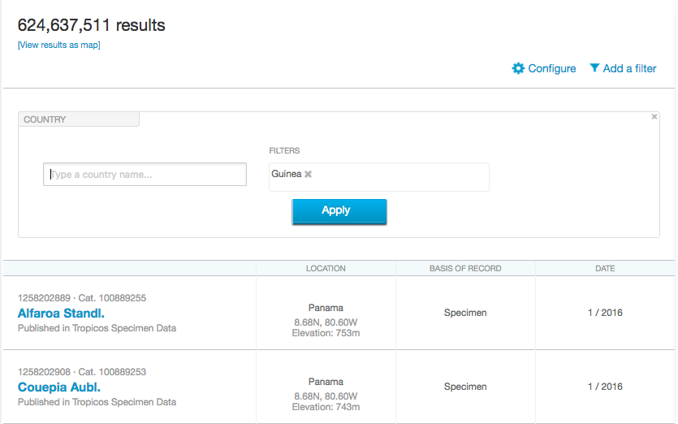

Slide 17
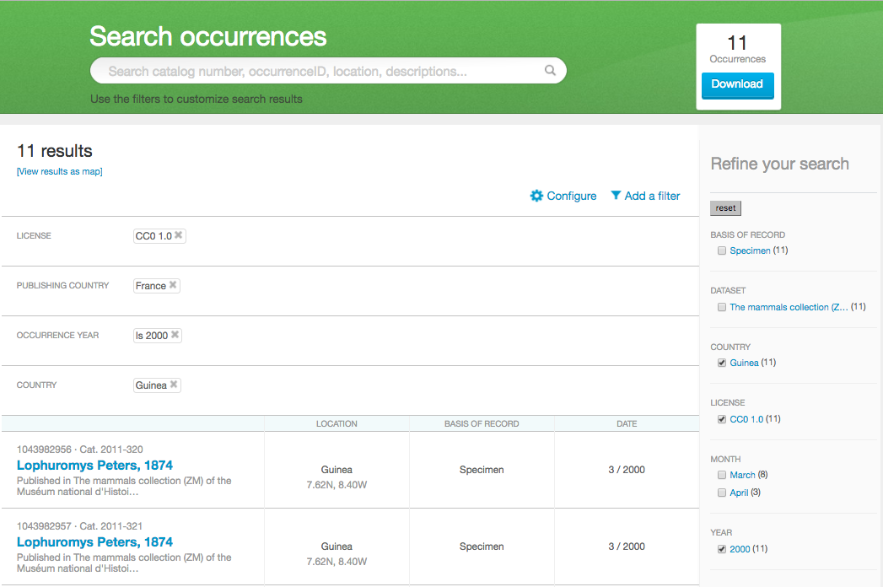
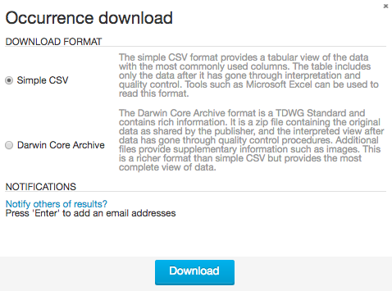

Slide 18
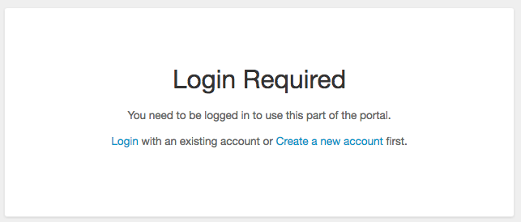
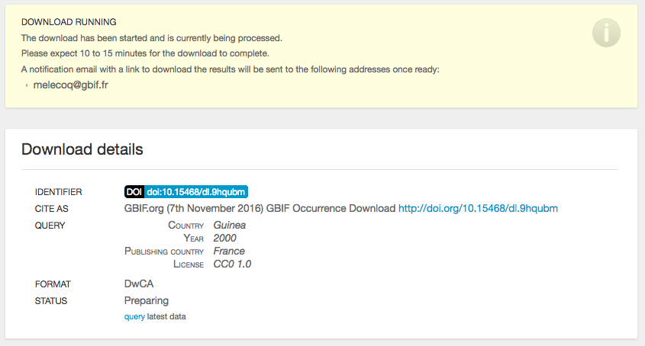

Slide 19
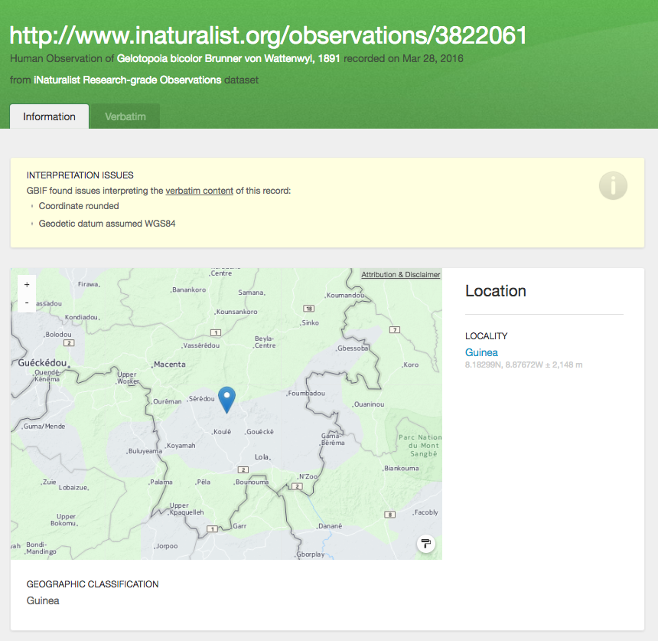

Slide 20
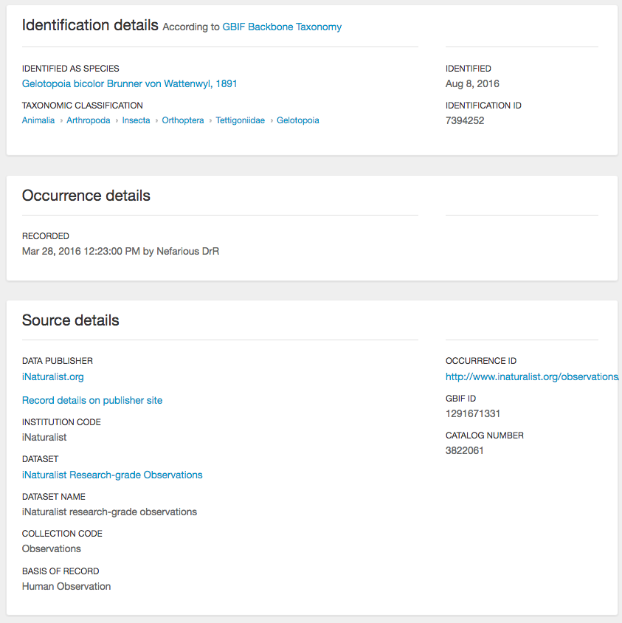
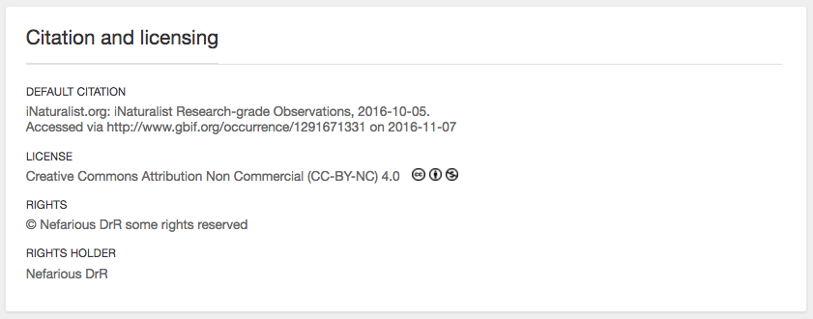

Slide 22
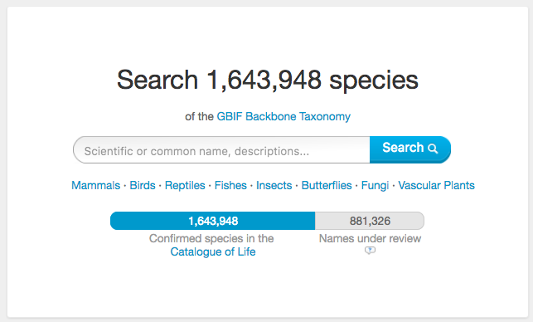

Slide 23
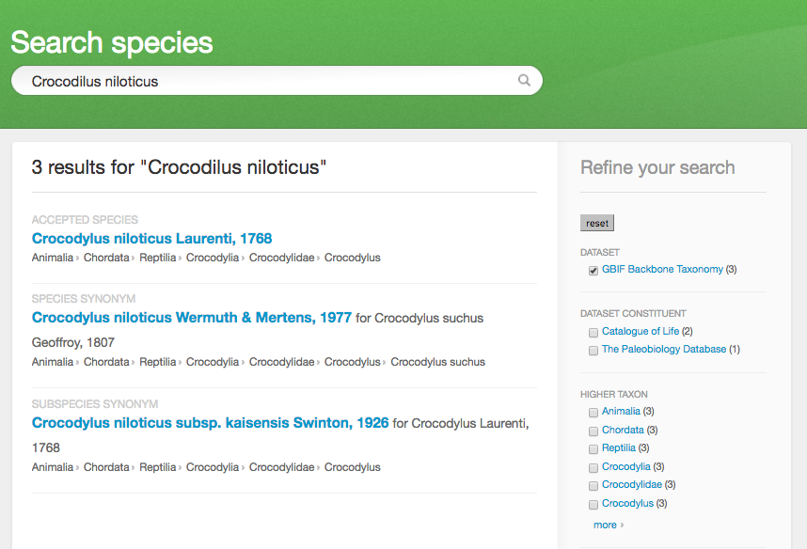

Slide 24
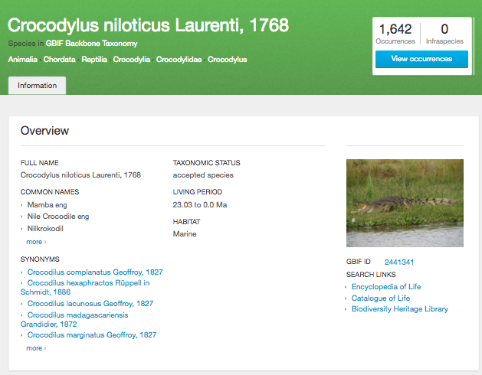
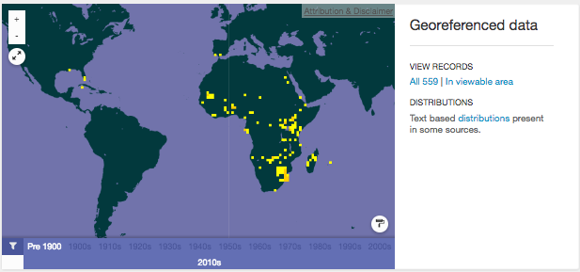

Slide 26
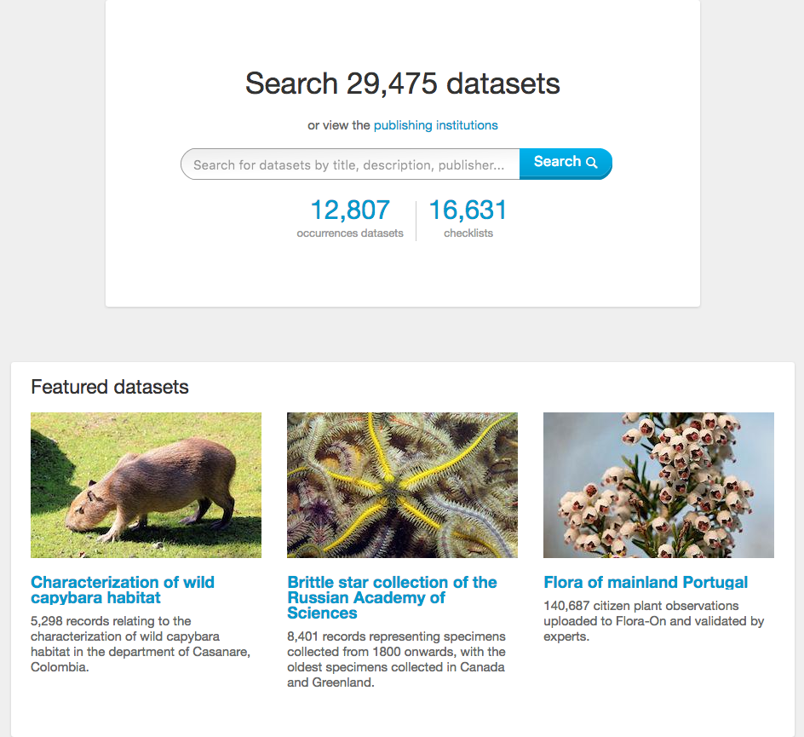

Slide 27
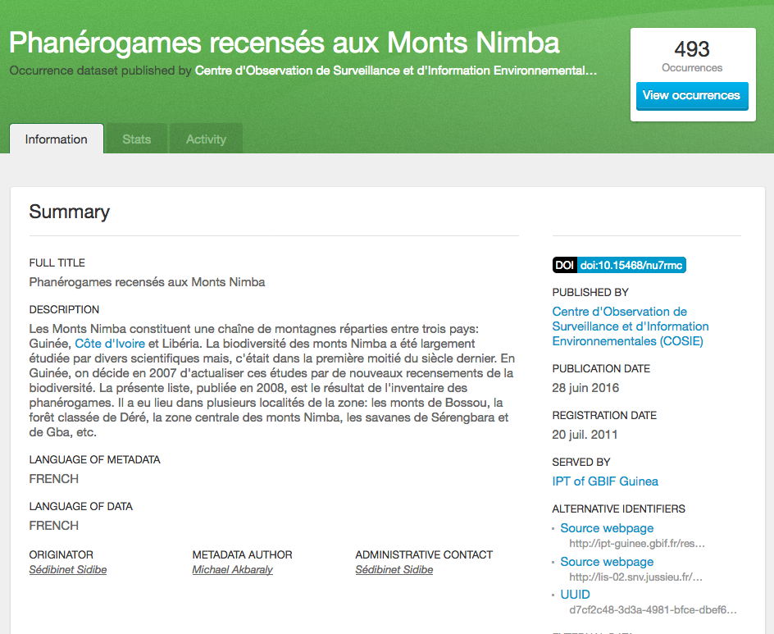

Slide 28
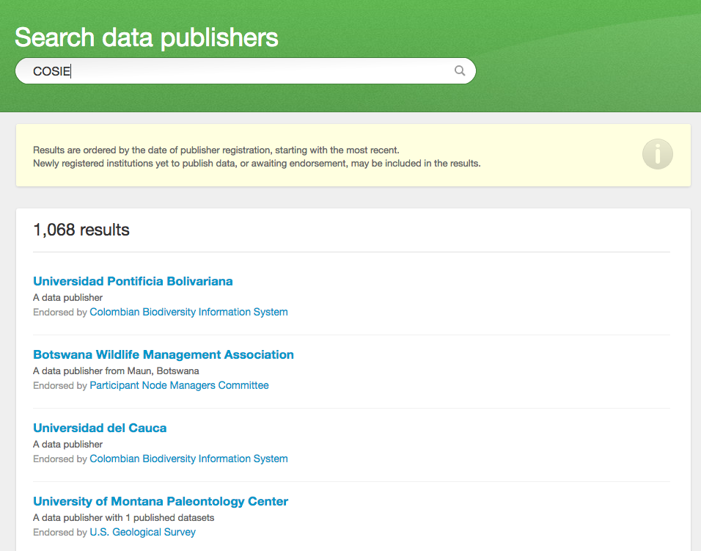

Slide 29
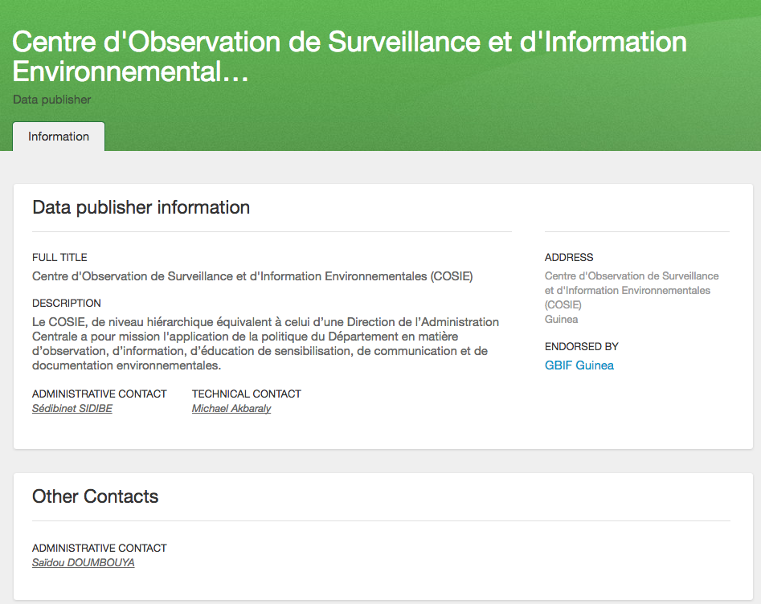

Slide 32
Sommaire
Démonstration
Travaux pratiques
Conclusion

Slide 33
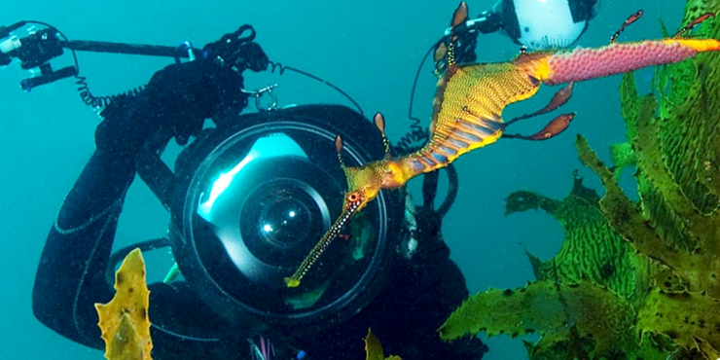
TP1 : Exemple de Diveboard (1)
www.diveboard.com
© Photo de Doug Anderson
Diveboard est une plate-forme de science participative sur la plongée, où les plongeurs peuvent numériser ou enregistrer leurs plongées.
Cette base de données contient toutes les observations faites par les Diveboarders à travers le monde (principalement des poissons)
Les données sont connectées au portail GBIF : 31 571 occurrences actuellement et reliées à Encyclopedia of Life

Slide 34
TP1 : Exemple de Diveboard (2)
Ces données permettent de visualiser l’expansion d’espèces invasives comme le poisson Pterois spp. :
Faire une recherche par espèce pour le taxon « Pterois »
Cliquer sur le premier résultat (« Accepted Genus, Pterois Oken 1817 »)
Jouer avec le curseur temporel sous la carte pour voir quand apparaît le « Pterois » dans la région des Caraïbe
Zoomer sur la carte au niveau des Caraïbe, cliquez sur le lien à droite « View records in viewable area » -> beaucoup d’enregistrements individuels ont été fournis par des membres de Diveboards
Cliquer sur n’importe quel enregistrement individuel et vous verrez la localisation exacte de l’observation, l’heure, la profondeur et le nom du plongeur

Slide 35
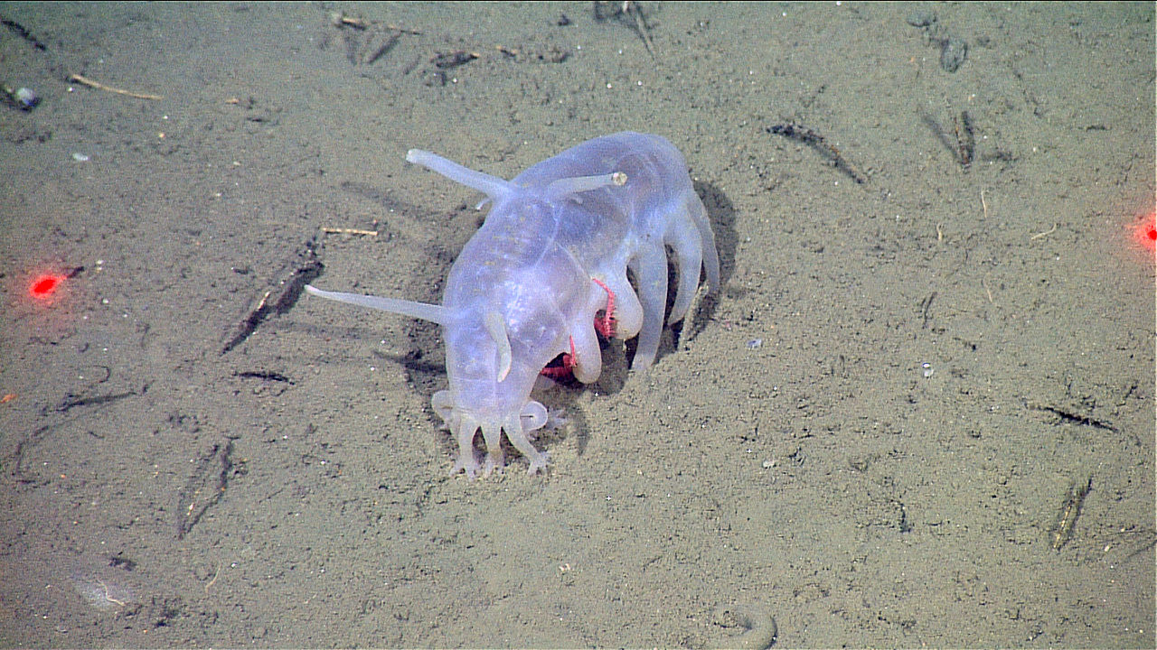
TP2 : recherche d’occurrences
Quel est l’identifiant GBIF de l’occurrence ayant pour nom scientifique “Scotoplanes globosa (Théel, 1879)”, qui a été récolté au Chili par le Muséum d’Histoire Naturelle de Londres (Royaume-Uni) et ayant une licence CC0 ?
© « Scotoplanes globosa and crab » par NOAA/MBARI —
http://www.sanctuarysimon.org/photos/photo_info.php?photoID=3951&search=kw&s=0&page=1.
Sous licence CC BY-SA 3.0 via Wikimedia Commons –
https://commons.wikimedia.org/wiki/File:Scotoplanes_globosa_and_crab.jpg#/media/File:Scotoplanes_globosa_and_crab.jpg

Slide 36
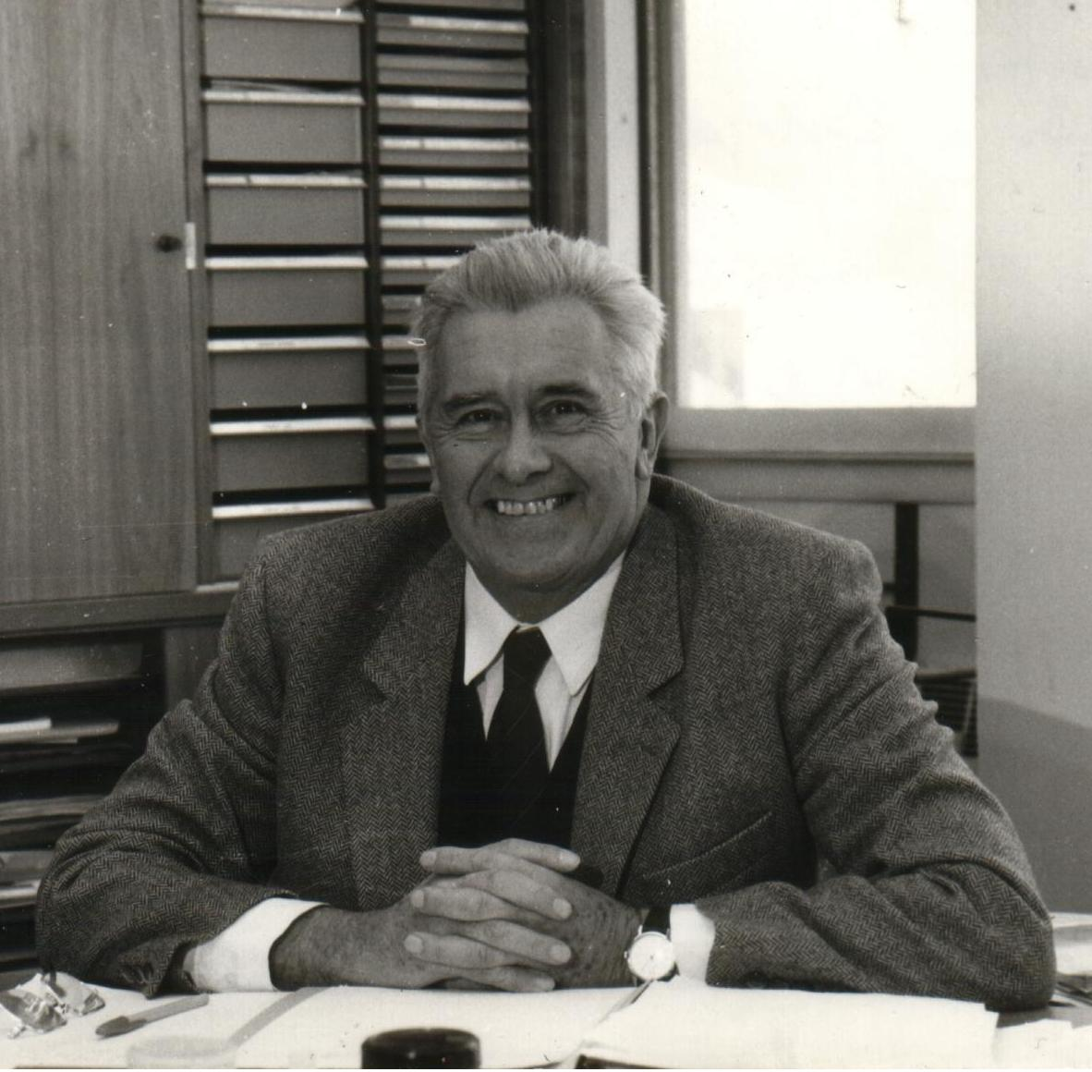
TP3 : recherche d’occurrences
Combien d’occurrences récoltées par Maxime Lamotte au mois de janvier en Guinée sont connectées au GBIF ?
© Maxime Lamotte dans son laboratoire au mois de juillet 1986. Photo prise par Françoise Lamotte, sa femme. Description Maxime Lamotte dans son laboratoire Date Juillet 1986 Source Françoise Lamotte Auteur Françoise Lamotte

Slide 37
TP4 : recherche d’occurrence
Combien y a t-il de données géo-référencées issues de l’Afrique du Sud ?
Combien y a t-il de données géo-référencées sur la France issues de l’Afrique du Sud?

Slide 38
Sommaire
Démonstration
Travaux pratiques
Conclusion

Slide 39
Portail national français
ACCES
www.gbif.fr
puis onglet « consulter »
QUESTIONS
gbif@gbif.fr ou dev@gbif.fr

Slide 40
Contacts
Equipe GBIF France
gbif@gbif.fr
Site web
http://www.gbif.fr
Twitter
@gbiffrance

